Slide 1


ГБПОУ «Челябинский энергетический колледж им. С.М. Кирова»
Курсовой проект
Разработка приложения для учета финансов
Разработал: Пономарева К.А
Руководитель: Моторина М.В

Slide 2
Цель курсового проекта - разработка функциональное приложение для учёта финансов с понятным инструментарием для отслеживания доходов и расходов.
Задачи:
проанализировать теоретические основы и существующие подходы к учёту финансов;
провести сравнительный анализ аналогов и сформулировать требования к приложению;
спроектировать базу данных;
разработать удобный пользовательский интерфейс;
создать подсистему визуализации (графики, диаграммы);
выполнить тестирование приложения.

Slide 3
Выбор средств разработки
Клиентская часть:
Серверная часть:
Язык – C#
Платформа - .NET
Интерфейс – WPF
Паттерн - MVVM
Язык – Python
Фреймворк – FastAPI
База данных - PostgreSql
Все технологии с открытым кодом и бесплатны
Хорошо подходят для настольного приложения под Windows
Быстрая разработка и простота поддержки

Slide 4
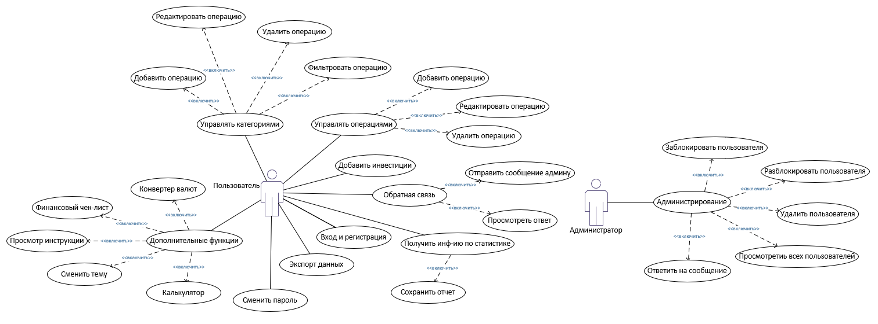
Диаграмма прецедентов

Slide 5
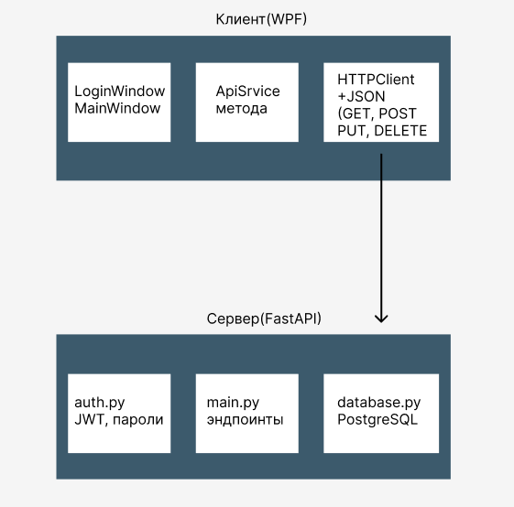
Взаимодействие клиент-сервер
Как работает?
Клиент: Отправляет запросы, показывает данные пользователю
Сервер: Хранит данные в БД, проверяет права, отвечает на запросы
JSON: Формат передачи данных
Токен: "Пропуск" — сервер выдает его после входа, клиент показывает при каждом запросе

Slide 6
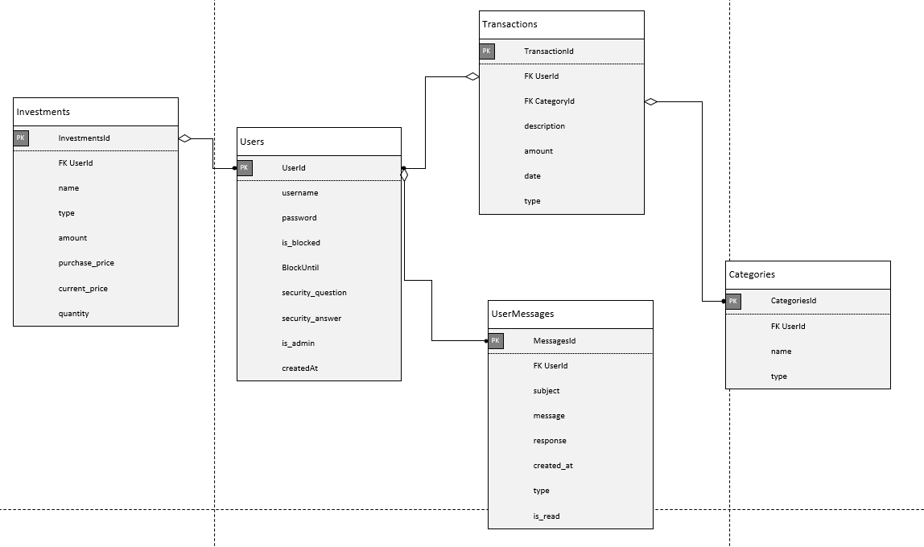
ER-диаграмма

Slide 7
Тест-case
№ | Название теста | Предпосылки | Шаги | Ожидаемый результат | Статус
FinU001 | Регистрация | Приложение запущено, открыто окно входа LoginWindow | Нажать на "Нет аккаунта? Зарегистрироваться«, в поле "Имя пользователя" ввести имя, в поле "Пароль" ввести значение, 4 В поле "Подтверждение пароля" ввести то же самое, нажать "Зарегистрироваться" | Окно регистрации закрывается, пользователь возвращается к окну входа. В базе данных появляется новая запись | Fail
FinU002 | Авторизация | Приложение запущено, открыто окно входа LoginWindow, пользователь зарегистрирован | Имя пользователя: "testuser2024" Пароль: "qwerty123"" | Окно входа закрывается, открывается главное окно MainWindow. | Fail

Slide 8
Тест-case
№ | Название теста | Предпосылки | Шаги | Ожидаемый результат | Статус
FinU003 | Удаление транзакции | Пользователь авторизован, в разделе "Операции" присутствует хотя бы одна транзакция в таблице | В таблице транзакций кликнуть по строке, нажать кнопку "Удалить", расположенную под таблицей | Диалоговое окно подтверждения закрывается. Выбранная транзакция исчезает из таблицы. | Fail
FinU004 | Отображение статистики | Пользователь авторизован, в системе имеются транзакции за разные даты, активен раздел "Статистика" | На панели выбора периода установить дату начала, установить дату окончания, автоматического обновления статистики | В карточках отображаются корректные суммы. Круговая диаграмма показывает распределение расходов по категориям. | Fail
FinU005 | Добавление новой категории | Пользователь авторизован, открыто главное окно MainWindow, активен раздел "Категории" | В правой части раздела в поле "Название категории" ввести название и в выпадающем списке "Тип" расх, нажать кнопку "Добавить" | Новая категория появляется | Fail

Slide 9
Заключение
В ходе выполнения курсовой работы разработана информационная система "ФинУчет" для учета личных финансов.
Что сделано:
1 Разработана архитектура клиент-сервер (WPF + FastAPI + PostgreSQL)
2 Реализована авторизация и регистрация с контрольным вопросом для восстановления пароля
3 Реализовано управление транзакциями (доходы/расходы), категориями, инвестициями
4 Реализована статистика с графиками и экспортом в CSV/Excel
5 Реализована административная панель: блокировка/разблокировка пользователей, смена пароля, удаление аккаунтов
6 Добавлены дополнительные функции: конвертер валют, калькулятор накоплений, смена темы, инструкция, финансовый чек-лист
Все тесты прошли тестирование и получили статус «Неуспешно».

